Slide 1
Министерство образования и науки Российской Федерации Федеральное государственное бюджетное образовательное учреждение высшего образования «Курский государственный университет» Курская региональная бизнес-школа Аттестационная работа на тему: «Формирование стратегии развития организации в условиях конкуренции на рынке образовательных услуг»
Выполнила: Усенко Любовь Викторовна Научный руководитель: Д.Э.Н., Профессор Пронская О.Н.

Slide 2
Целью аттестационной работы является формирование стратегии развития организации в условиях конкуренции на рынке образовательных услуг.
Для достижения данной цели были поставлены следующие задачи:
рассмотреть работу дополнительного образования города Курска как цельную систему развития творческой, интеллектуальной, духовно-нравственной личности ребенка;
оценить возможности рынка образовательных услуг в сфере дополнительного образования города Курска и дать им характеристику;
выявить необходимость эффективного взаимодействия дополнительного образования и образовательных организаций города Курска;
разработать проект по взаимодействию учреждения дополнительного образования и образовательной организации города Курска.

Slide 3
Объектом исследования является стратегия развития организации в условиях конкуренции на рынке образовательных услуг.
Предмет исследования –процесс взаимодействия учреждения дополнительного образования и образовательной организации на примере проекта «ШАГ»
Исследовательская гипотеза – внедрение проекта «ШАГ» позволит использовать городскую инфраструктуру в образовательных целях для повышения качества обучения и мотивации школьников начальной школы; снижения уровня асоциального поведения обучающихся и возможности влияния криминалистических структур, АУЕ, сект и т.д. на ранних этапах развития ребенка.

Slide 4
Стратегия — это определенный план действий, который позволяет достичь поставленные цели при условии рационального использования всех имеющихся в распоряжении ресурсов.
Стратегия – один из важнейших инструментов управления любой организацией.

Slide 5
Основой конкурентоспособности образовательного учреждения является качество образования.
В Концепции модернизации российского образования подчёркнута важнейшая роль учреждений дополнительного образования детей как одного из определяющих факторов развития и профессионального самоопределения детей и молодёжи.

Slide 7
В качестве приоритетных целей нами выбраны предшкольная, оздоровительная, эстетическая, компьютерная, лингвистическая подготовки, нравственно-патриотическое воспитание обучающихся, а также работа с детьми-инвалидами и их социализация.

Slide 8
МБУ ДО «Центр «Оберег» взаимодействует:
с общеобразовательными школами;
со средними специальными учебными заведениями;
с высшими учебными заведениями;
с МКУ "Научно-методический центр г. Курска», ОГБОУ ДПО «Курский институт развития образования»;
с учреждениями дополнительного образования детей города;
с предприятиями и организациями.

Slide 9
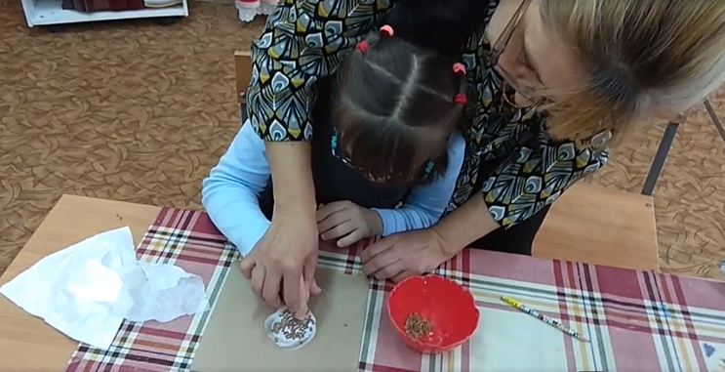
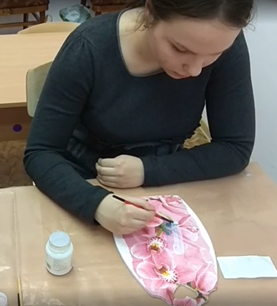
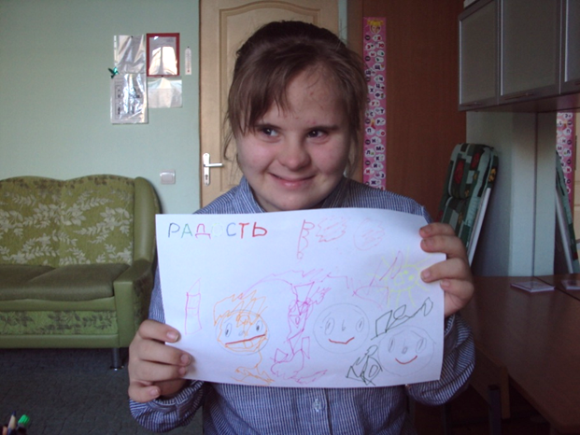
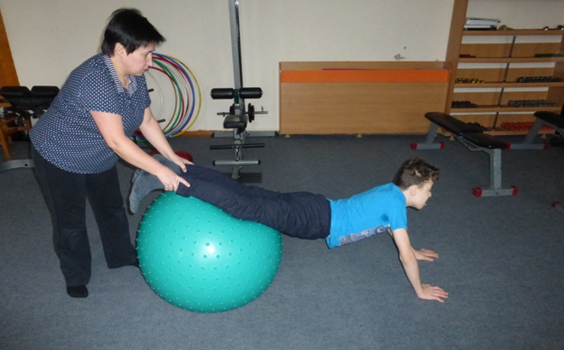

Slide 10
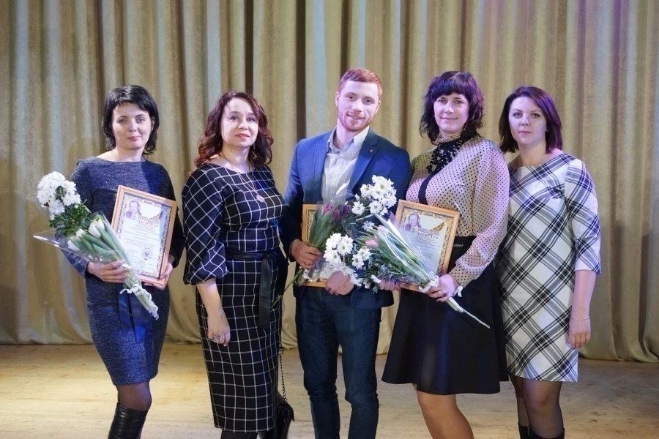
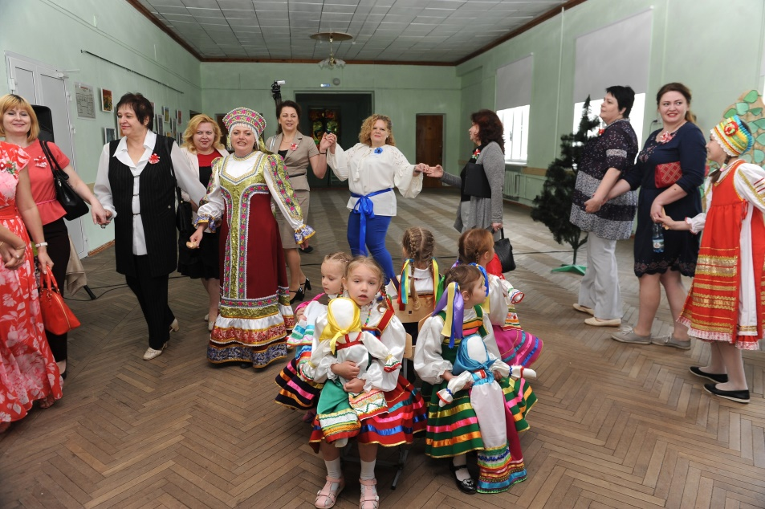
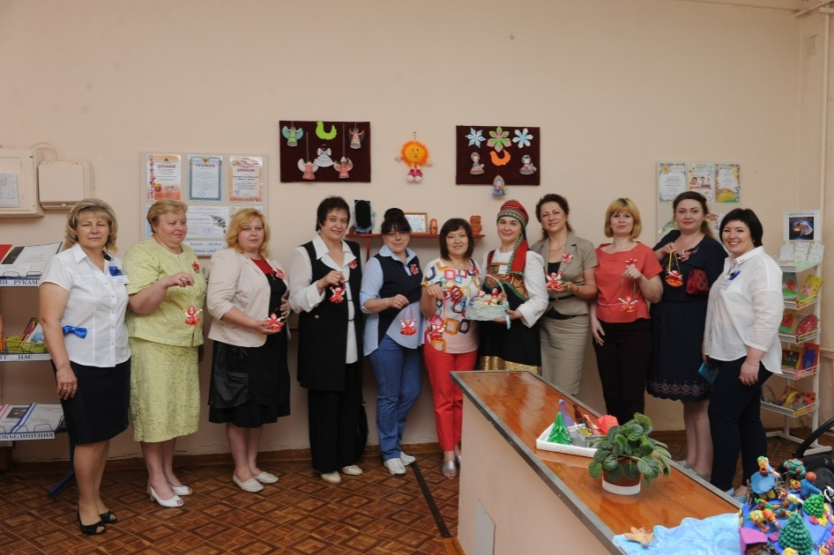
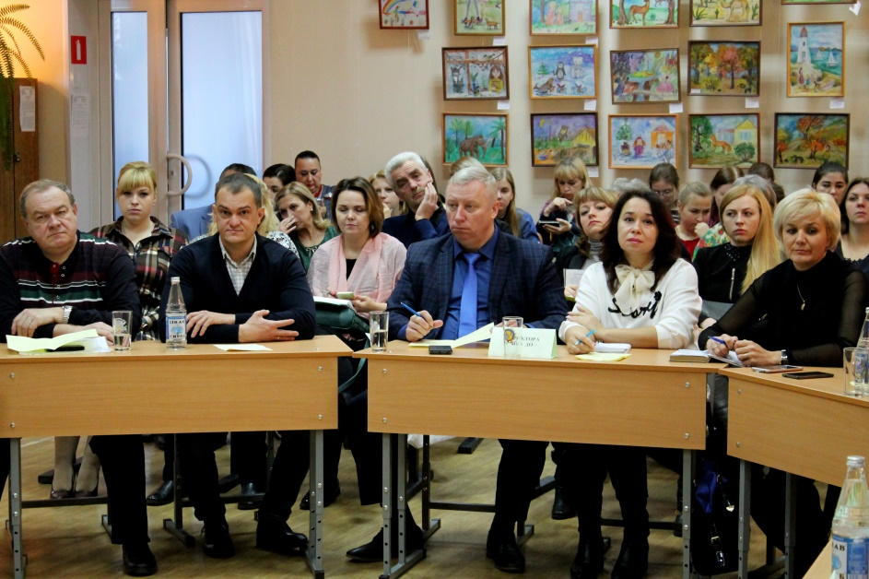

Slide 11
Цель воспитательной работы Центра «Оберег» - воспитание свободного гражданина с развитыми интеллектуальными способностями, творческим отношением к миру, чувством личной ответственности, твердой моралью, способного к преобразовательной продуктивной деятельности, саморазвитию, ориентированного на сохранение ценностей общечеловеческой и национальной культуры.

Slide 12
Свое воспитательное воздействие мы осуществляем по следующим программам:
•«Ценности и традиции» (духовно-нравственное направление);
•«Земля – наш общий дом» (эколого-гуманитарное направление);
•«Я и ОТЕЧЕСТВО» (патриотическое направление);
•«Здоровым быть здорово!» (здоровьесберегающее, профилактическое направления);
•«СемьЯ» (семейное воспитание)
•«Страна Фантазия» (художественно-эстетическое направление);
•«Праздник детства» (досуговая деятельность)

Slide 13
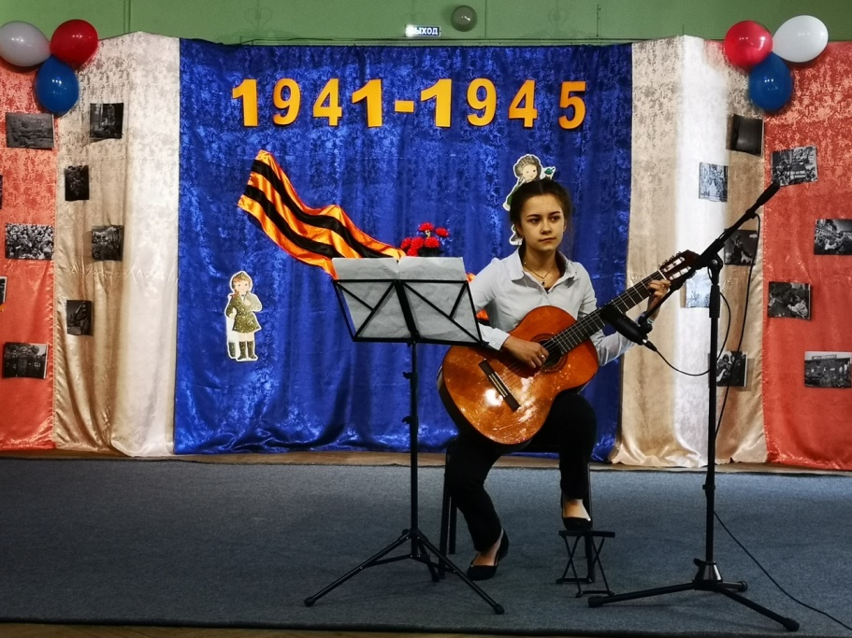
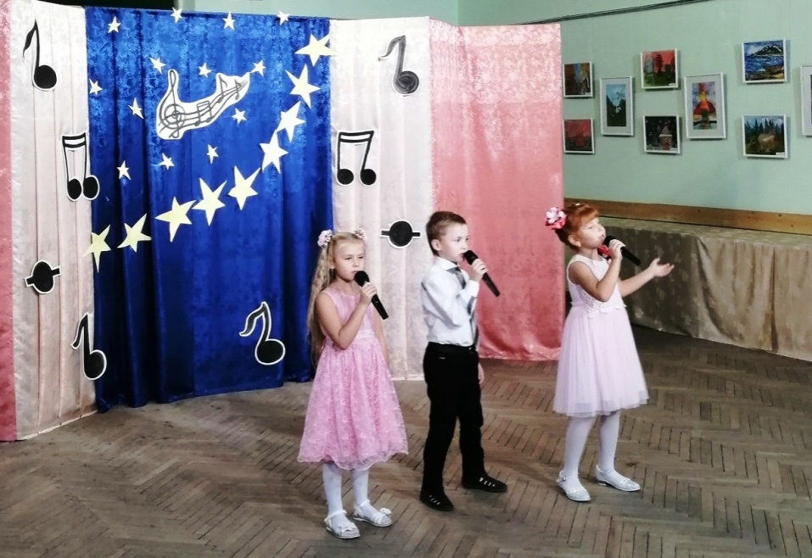
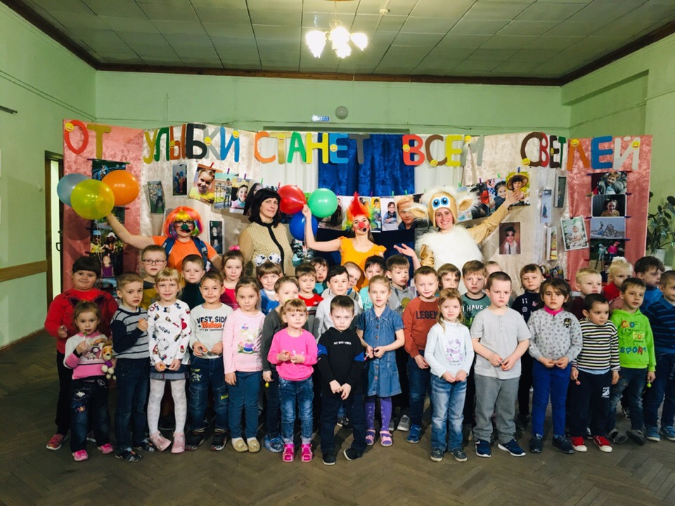
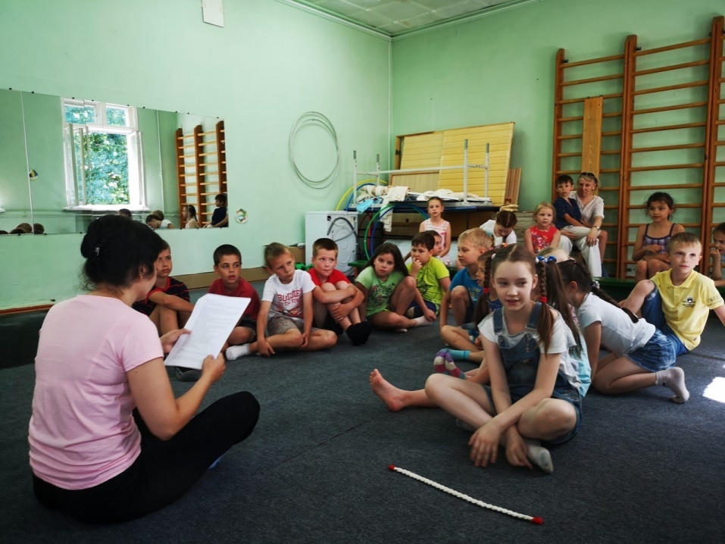

Slide 16
В учреждении реализуются 3 городские воспитательные программы:

Slide 17
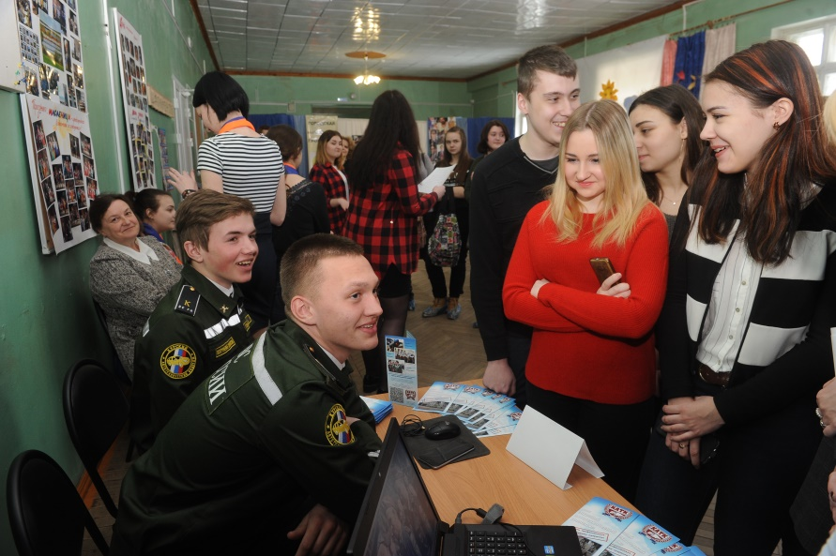
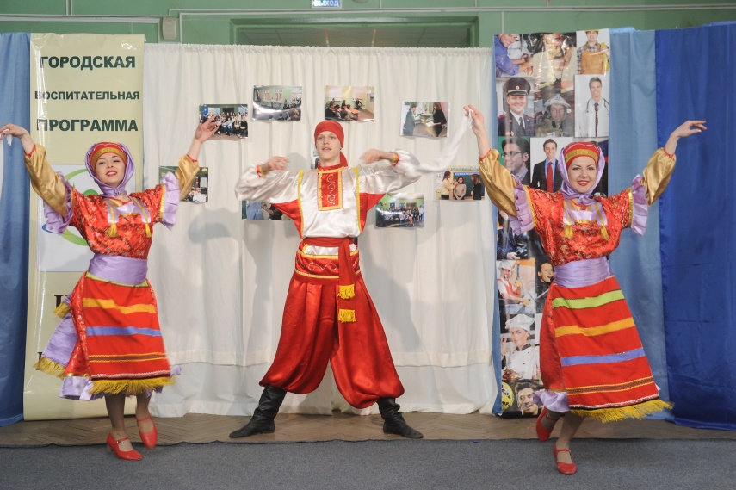
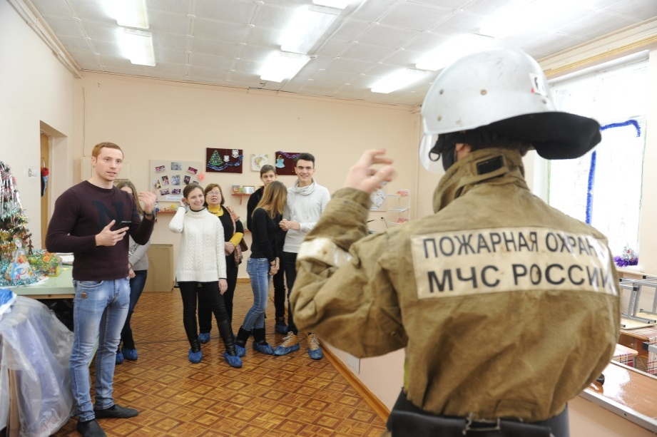
«Шаг к мечте» (профориентационнная работа)

Slide 18
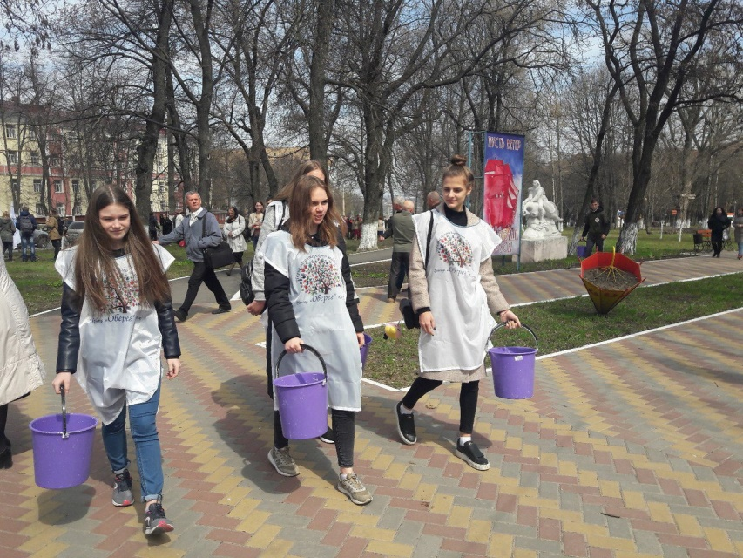
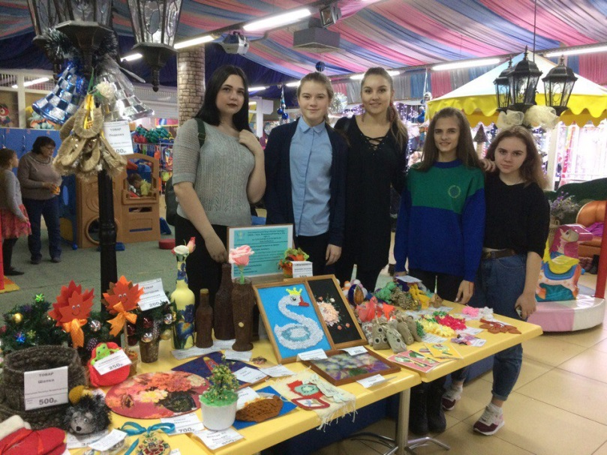
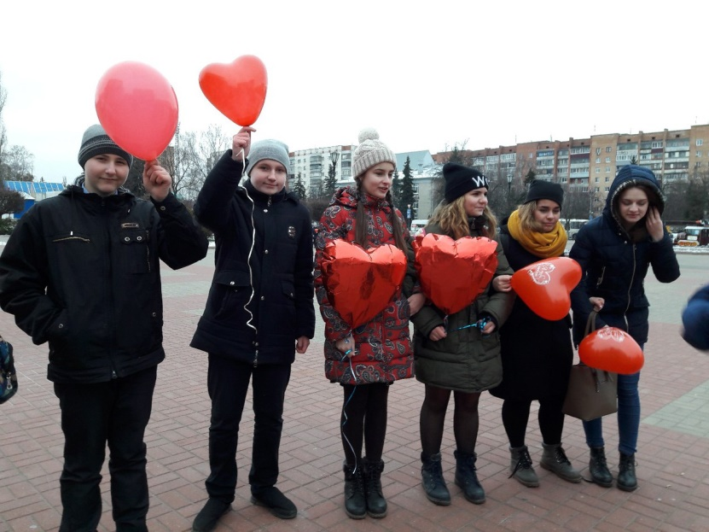
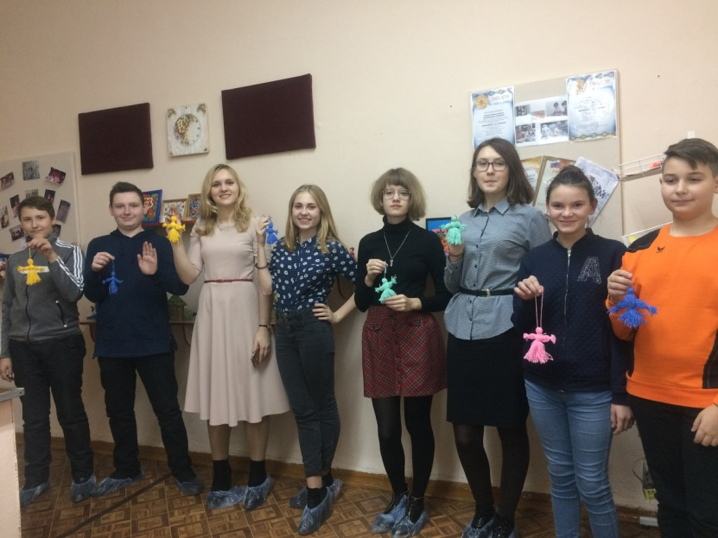
«Школа волонтерского мастерства»

Slide 19
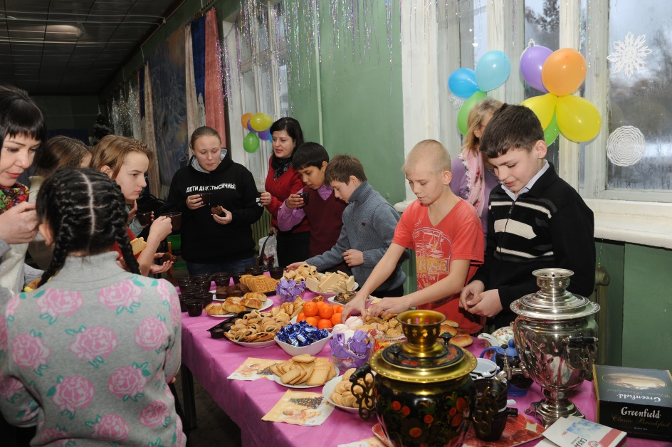
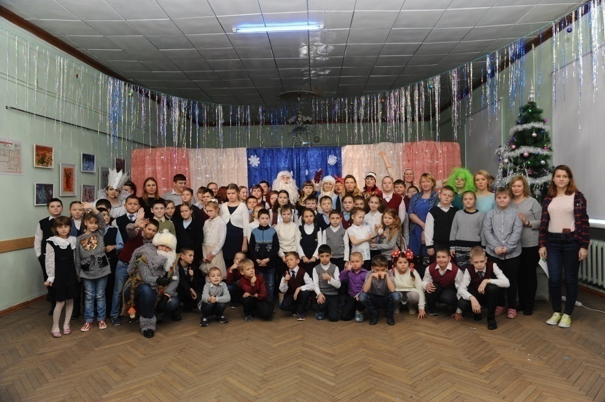
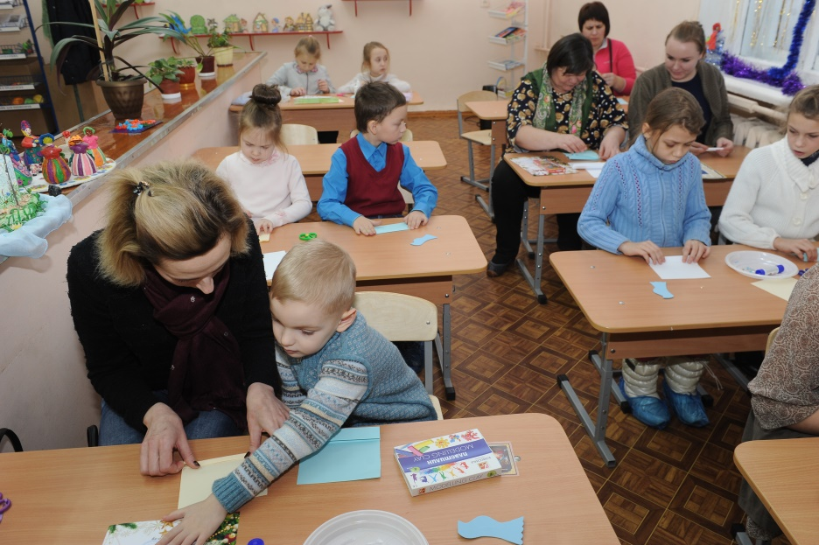
«Мир (для детей-инвалидов)
без границ»

Slide 20
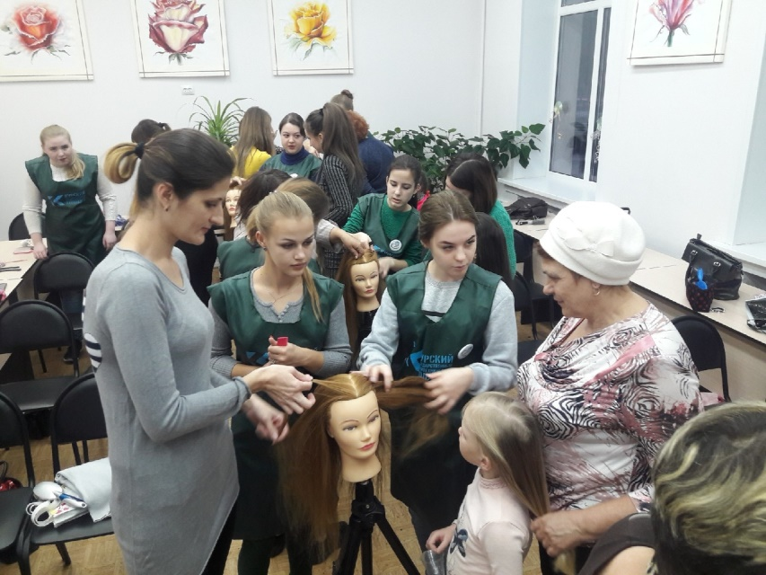
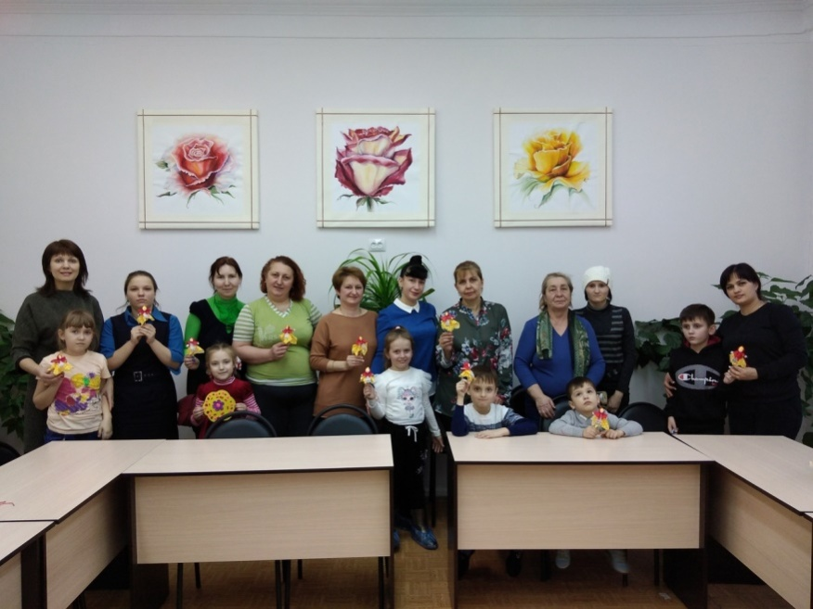
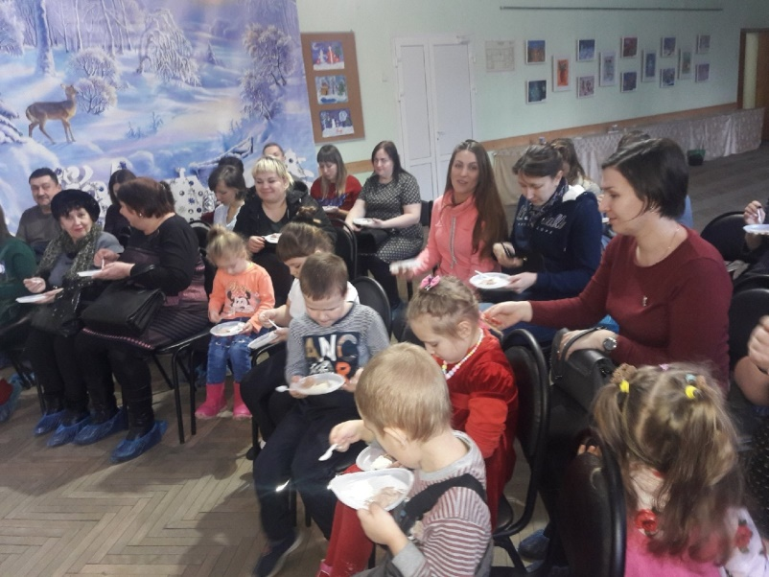
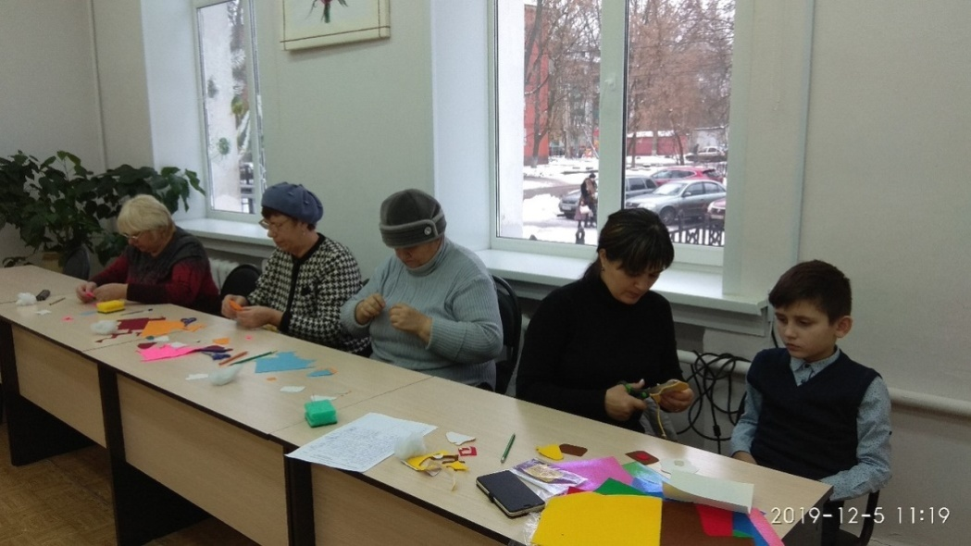
Семейный клуб
«Оберег для семьи»

Slide 21
Стратегические направления в развитии образовательного учреждения:
- создание долгосрочной программы развития кадрового потенциала образовательного учреждения, предусматривающей организацию регулярного повышения квалификации в области новых информационных технологий;
-регулярные стажировки на реальных рабочих местах, изучение новых педагогических технологий, повышение образовательного уровня сотрудников (обучение в ВУЗах, получение дополнительного образования, соискательство на ученые степени), развитие коммуникативных навыков через тренинги;

Slide 22
-расширение образовательных услуг и налаживание тесного контакта с родительской общественностью связей, участие в областных, всероссийских и международных проектах, использование этого опыта для повышения качества обучения;
-улучшение имиджа образовательного учреждения через регулярное оповещение широкой общественности об успехах выпускников, о научно-методической работе сотрудников и т. д.
-развитие образовательных программ дополнительного образования и переподготовки, рассчитанных и на взрослое население, заключение договоров об обучении на платной основе;

Slide 23
-разработка новых образовательных программ, основанных на исследовании рынка труда;
-развитие сотрудничества с родителями через расширение воспитательной работы, с привлечением их в участии в мероприятиях центра;
-совершенствование системы управления образовательного учреждения и т. д.
-развитие платных образовательных и прочих услуг для различных категорий населения, проведение работы по привлечению дополнительных источников финансирования и т. д.;
-развитие образовательных услуг в области переподготовки, повышения квалификации и т. д.

Slide 24
«ШАГ» -
Школа
Активного
Горожанина

Slide 25
Примерное финансирование проекта:
Общая сумма финансирования проекта - 3,1 млн. руб.

Slide 26
Внутренние факторы конкурентоспособности
Качество образовательных услуг
Доступность образовательных услуг
Имидж

Slide 27
Региональная значимость проекта после реализации:
Синергия использования городской инфраструктуры в образовательных целях;
Повышение качества обучения школьников начальной школы;
Повышение мотивации к обучению и желание развиваться, познавая новое;
Снижение уровня асоциального поведения обучающихся и возможности влияния криминалистических структур, АУЕ, сект и т.д. на ранних этапах развития ребенка;
Раннее формирование активного горожанина через поэтапную реализацию элементов программы полного дня проекта «ШАГ»;
Формирование дружественного единого образовательного и воспитательного пространства.

Slide 28
Выводы и предложения
МБУ ДО «Центр «Оберег» на настоящий момент осуществляет образовательную деятельность на протяжении многих лет, оказывая помощь не только здоровым детям, но и детям-инвалидам, детям с ограниченными возможностями здоровья.
За анализируемый период значительно улучшились показатели деятельности МБУ ДО «Центр «Оберег»: количество обучающихся - выросло на 60,7%, количество вновь созданных детских объединений – на 21,8%, количество вновь созданных программ – на 85,7%, количество вновь созданных рабочих мест – на 18,1%. В планах организации – дельнейшее развитие и рост показателей.

Slide 29
Эффективность предлагаемых мероприятий
Реализация мероприятий проекта позволит получить следующие результаты:
-эффективное использование городской и образовательной инфраструктуры;
-формирование единого образовательного пространства;
-достижение синергетического эффекта за счет взаимосвязи педагогов дополнительного образования и учителей начальной школы;

Slide 30
-синхронизация программ и формирование индивидуальной траектории развития учащегося за счет привлечения педагогов дополнительного образования, педагогов-организаторов и педагогов-психологов;
-снижение эмоциональной нагрузки на семью школьника, путем переноса функций выполнения домашних заданий в учреждениях дополнительного образования;
-эффективная поэтапная адаптация и социализация ребенка в городскую инфраструктуру;
-превращение городской инфраструктуры в единое образовательное и воспитательное пространство;

Slide 31
-создание условий для реализации программы полного дня для обучающихся начальных классов в условиях перезагруженности школы и отсутствия родителей в рабочее время;
-эффективное использование времени ребенком, обеспечение информационной безопасности и возможность контроля нахождения в сети Интернет;
-организация контролируемой и прогнозируемой образовательной и воспитательной среды (мы забираем ребенка с улицы, что в свою очередь снизит травматизм, проявление асоциального поведения, возможность влияния криминалистических структур, АУЕ, сект и т.д).

Slide 32
Спасибо за внимание!

